Slide 1
77대 와세다대학 한국인 학생회 정기 회의
2022.02.19

Slide 2
77대 총학생회 구성원 현황
임원단 | 학부 | 공석 | 동아리 회장
총학생회장 박혁재 | (정경) 회장 천우진 부회장 장서연 | 상학부 | 아카오니 오명현
총학생부회장 노원주 | (국교) 회장 문종원 부회장 박윤서 부회장 김유진 부회장 김다윗 | 사회과학부 | 조음 안성모
회계역 강준우 | (법학부) 회장 구현민 | 교육학부 | Wukda 양다윤
감사역 김나영 | (문학/문화구상) 회장 안성모 부회장 박문수님 | *4월 전 희망 자 있을 시 선거 진행
 | (이공) 회장 나윤주 부회장 김재희
 | (스포츠/인간 과학) 회장 양유진

Slide 3
회의 목차:
교우회 인사 후기
(2) 학부 / 위원회 안건
(3) 총학생회 연간 계획 리뷰
(4) 국제교양학부 신입생 설명회 안내
(5) 공지사항

Slide 4
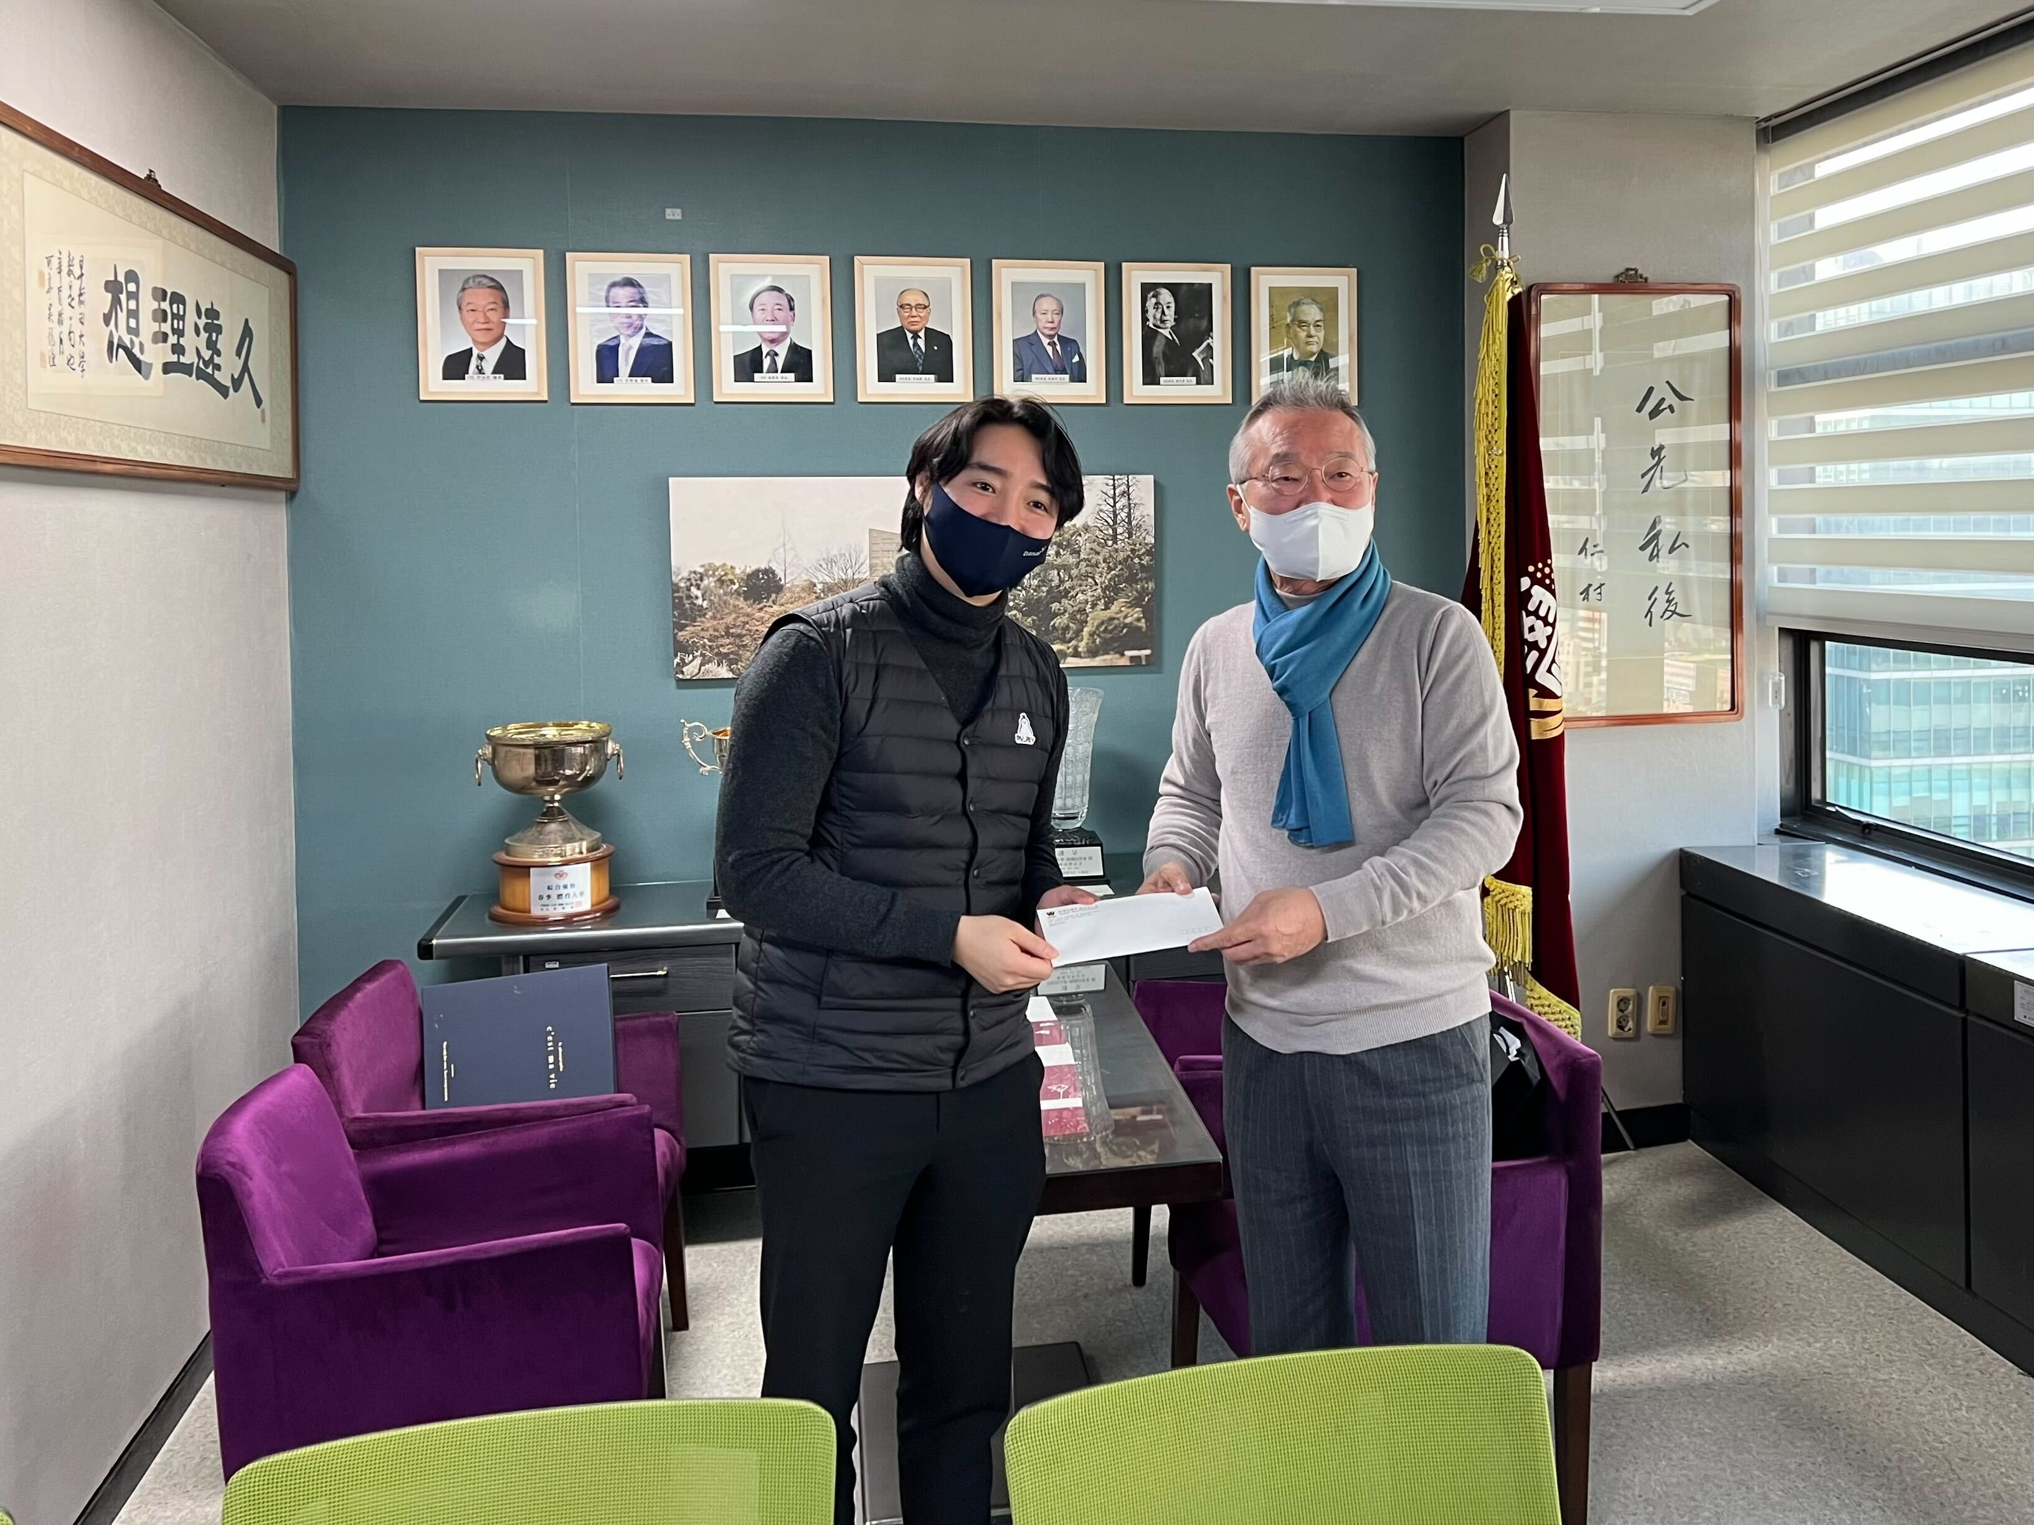
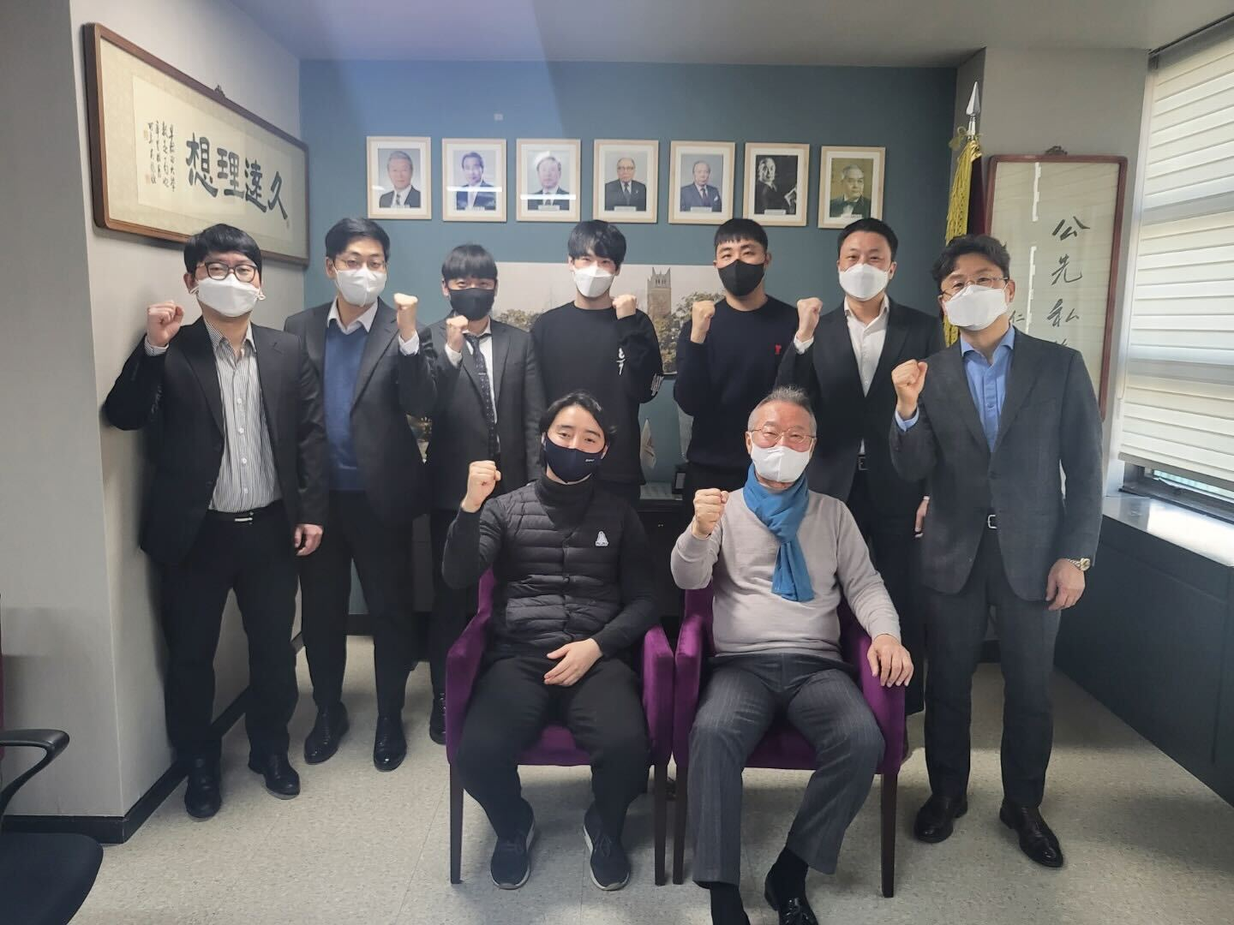
교우회 인사 후기

Slide 5
학부/위원회 건의 안건 :
학부명
학부명
학부명

Slide 6
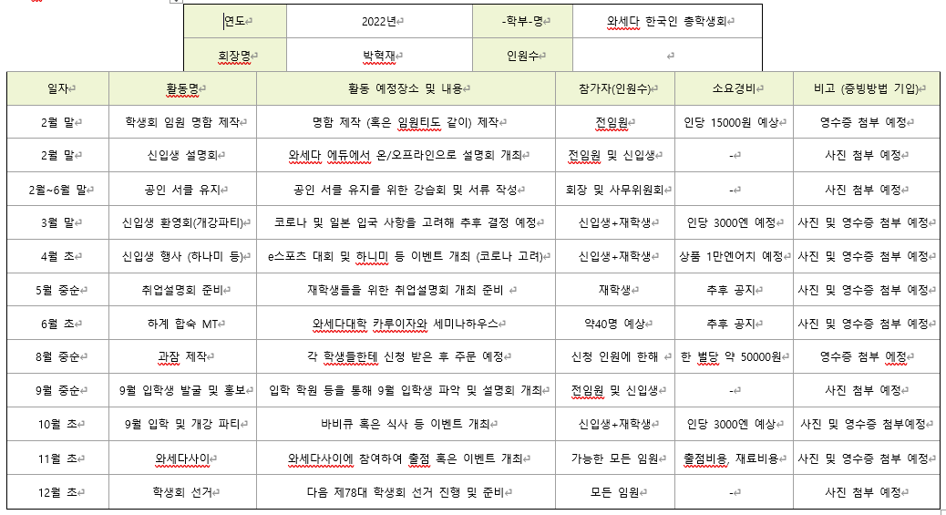
총학생회 연간 계획 리뷰:

Slide 7
국제교양학부 신입생 설명회 안내

Slide 8
국제교양학부 신입생 설명회:
3월 첫째 주 평일 (3/1일, 3/3일 제외) 오후 진행 예정
온라인/오프라인 동시 진행 (오프라인 희망자 없을 시 온라인으로만)
현재 7명 (전원 영어 전형) 참석 예정

Slide 9
2월 공지사항

Slide 10
2월 공지사항:
*매월 1,3주차 토요일 오후 2시 정기회의
국제교양학부 신앱생 설명회 준비
다음주까지 각 위원회에서 연간 계획 준비
명함 제작 메일 주소, 전화번호, 이름 (영어 한국어 일어) 보내주세요!

